Slide 1





Slide 2





PODROČJA DELOVANJA
EKONOMSKE ANALIZE IN RAZISKAVE
PUBLICISTIKA, PRAVNE RAZISKAVE IN ANALIZE
MEDNARODNO RAZVOJNO SODELOVANJE

Slide 3



POGOJI ZA SOFINANCIRANJE
PROJEKTA
  prejemnik je javni subjekt;
  skladnost projekta z resolucijo, strateškimi dokumenti in vsebinskimi izhodišči mednarodnega razvojnega sodelovanja Republike Slovenije;
  prispevanje k izkoreninjenju revščine, zmanjševanju neenakosti ali spodbujanju trajnostnega razvoja v partnerski državi ali regiji kot temeljnih ciljev mednarodnega razvojnega sodelovanja;
Skladnost s cilji trajnostnega razvoja Združenih Narodov
  skladnost projekta z izkazanimi potrebami partnerske države;
  skladnost z obveznostmi iz pogodbe o sofinanciranju projektov mednarodnega razvojnega sodelovanja, ki jo je prejemnik sklenil z CMSR (če je bila pogodba sklenjena);
  projekt ne prispeva k večji uporabi fosilnih goriv.

Slide 4

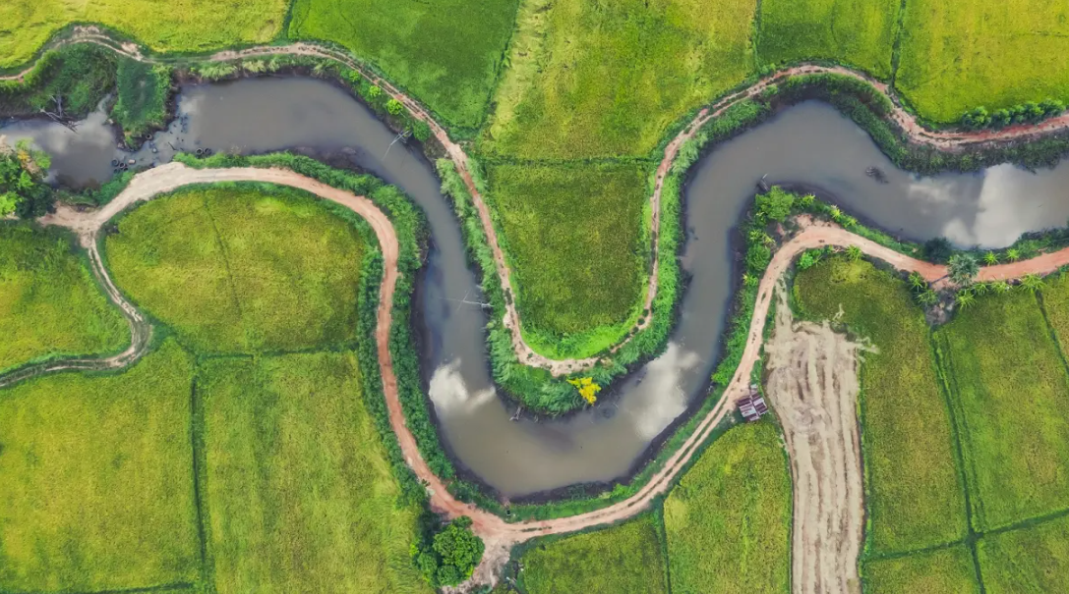
PRIMER DOBRE PRAKSE
INDIJA
  kartiranje poplavnih območij okoli dveh indijskih mest je zagotovilo orodje za boljše ocene tveganja poplav;
  pridobljeno znanje je Space.si uporabil po poplavah letos avgusta v Sloveniji (analize poplav in razvoj prototipa digitalnega dvojčka za Mežiško dolino Space.si pripravlja pro bono, rezultate pa bodo uporabili v mednarodnih projektih kot realni primer);
  po promociji projekta na skupščini Združenih narodov je velik interes za tovrstne projekte tudi v drugih državah (Afrika).
kartiranje poplavnih območij

Slide 5


HVALA ZA POZORNOST
Več na https://www.cmsr.si/

